Slide 1
ALGO Marketplace
Projektanalyse und Verständnis
Lena Beckmann
Freyja Reffelmann
Lucia Stracke
Zeynep Carikci

Slide 2
Agenda
Code-Analyse
Analyse der ADTs und Datenstrukturen
Hashfunktion verbessern

Slide 3
Code-Analyse
User
Praktikumsgruppen
Users
Teilnehmer am Marktplatz
Besitzt Zugangsdaten, Name, Budget, Freundesliste, Wohnortdaten, Bewertungen
Gruppierung von User
Verwaltet alle User
Ließt Benutzer-/Freundschaftsdaten aus CSV
Passwortüberprüfung, Freundschaftsempfehlung, Abstands-/Verbindungsberechnung

Slide 4
Code-Analyse
Auction
Item wird an Höchstbietenden versteigert
Auctions
Verwaltet alle Auktionen (Dict)
Hinzufügen, Bieten, Löschen, Suchen, Empfehlen, Abwickeln
Item
Kann auf Marktplatzt ge-/verkauft werden
Stack
Verwaltet: Biet Vorgänge, Mindestgebot, Verfallszeiten, Porto
Simulator-Thread im Hintergrund
Besitzt Namen, Beschreibung, Mindestgebot
Implementiert Stapel auf Basis der Python-Liste
Standard-Stapeloperationen

Slide 5
Code-Analyse
SystemMessages
Verwaltet Systemnachrichten in Wartschlage
Anzeige über GUI-Callbacks oder Tkinter-Label-Aktualisierung
Trie
Effiziente Präfixsuche/Autovervollständigung

Slide 6
Analyse der ADTs und Datenstrukturen
User → SetNode
Attribute | Beschreibung
_id | Nutzer ID
_password | Passwort
_name_first | Vorname
_name_family | Nachname
_friends | Set von User ID‘s
_balance | Kontoguthaben in €
_gps_coords | GPS-Koordinaten
_address | Adresse des Nutzers
_rating_stars | Bewertungen
Praktikumsgruppe → Hash Tabelle
  Θ(1) für Einfügen, Löschen, Direkter Zugriff
  Θ(n) bei Kollision oder wenn Tabelle vergrößert werden muss

Slide 7
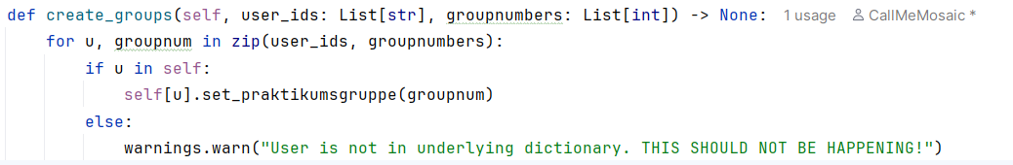
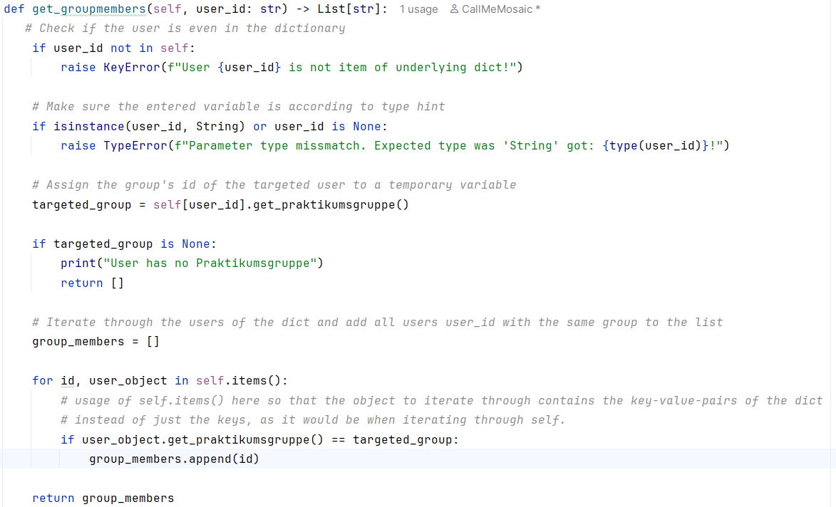
Erweiterung in praktikumsgruppen.py
Laufzeit get_groupmembers:
Θ(n) as the entire dictionary is iterated through once.
Ω(1) as it can happen that the user is not found or has no group, which reults in outputting nothing

Slide 8

ADT‘s & Datenstrukturen
Auctions
  ADT = Tabelle
  Datenstruktur = Hashtabelle
Systemmessages
  ADT = Schlange (von Nachrichten),
  Datenstruktur = ArrayList
Auktionen → Heap

Slide 9
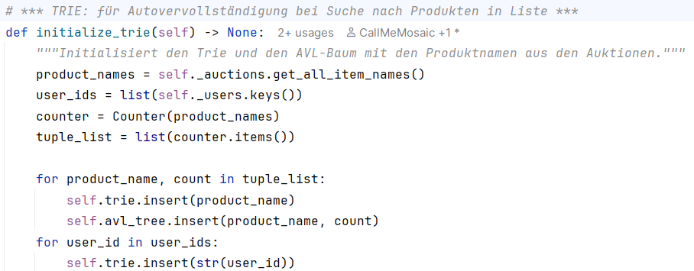
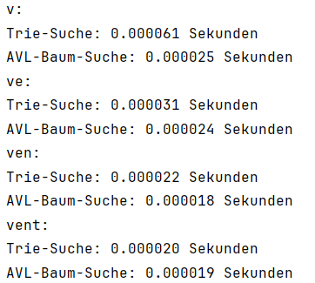
Trie‘s vs. AVL-Bäume
Autovervollständigung
Ventilator
Trie
Ansonsten so schnell wie AVL
AVL
langsam, wenn es viele mögliche Endungen gibt
Relativ konstante Geschwindigkeit

Slide 10
Hashfunktion verbessern
Alte Hash-Funktion
Produktname muss in Transaktion vorhanden sein, sonst return 0
1. Buchstabe des Produktnamens als Kleinbuchstabe
Folge: Clustering in den ersten 25 Buckets, viele Kollisionen
Neue Hash-Funktion
Alle 5 Attribute der Transaktion werden zu einem String verbunden
Zeitstempel & Preis unterscheiden Transaktion
Werte verteilen sich gleichmäßig auf alle 1024 Buckets
Polynom-Hash
Notes:
1024 Buckets: 0 – 1023
Buchstabe des Produkts: (ord(first) –ord(‚a‘)) % 1024
Kollision bei geleichem Anfangsbuchstaben
Neu:
Polynom-Hash: h=(h*31+ord(ch)%(2^31 – 1)

Slide 11
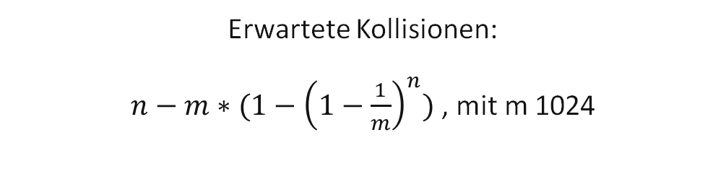
Hashfunktion verbessern – Polynom-Hash
N | Erwartete Kollisionen
50 | Ca.1
100 | Ca. 5
300 | Ca. 40
500 | Ca. 104
1024 | Ca. 377
Erwartete Kollisionen:
$n−m∗(1−{\left(1−\frac{1}{m}\right)}^{n})$ , mit m 1024
Notes:
1024 Buckets: 0 – 1023
Buchstabe des Produkts: (ord(first) –ord(‚a‘)) % 1024
Kollision bei geleichem Anfangsbuchstaben
Neu:
Polynom-Hash: h=(h*31+ord(ch)%(2^31 – 1)

Slide 12
Fragen?

